Slide 1
MÓDULO 2: comunicación

Slide 2
Temario
Integración
Comunicación
Alcance
Calendario (Tiempo)
Costo
Calidad
Riesgo
Recursos humanos
Aprovisionamiento
Area de administración de proyectos
Guía del PMBOK

Slide 3
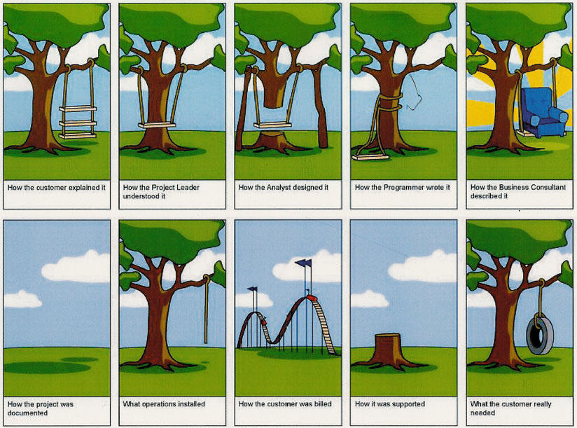
Comunicación

Slide 4
Comunicación
10.1 Identificar a los interesados
10.2 Planear la comunicación
10.3 Distribuir información
10.4 Administrar las expectativas de los interesados
10.5 Reportar el desempeño

Slide 5
Comunicación
Procesos requeridos para la oportuna y adecuada colección, distribución, almacenamiento, recuperación y finalmente destrucción de la información del proyecto.
La comunicación eficaz tiende un puente entre los diversos interesados en un proyecto, conectando entornos culturales y organizacionales, niveles de experiencia, perspectivas e intereses en la ejecución y los resultados del proyecto.

Slide 6
Dimensiones
Interna y externa
Formal e informal
Vertical y horizontal
Oficial y no oficial (off the record)
Escrita y oral
Verbal y no verbal (tono, volumen, lenguaje corporal)

Slide 7
Ejemplos
Escuchar atenta y eficazmente, preguntar, explorar ideas y situaciones para entender mejor
Educación y adquisición de conocimiento
Investigación y validación de datos
Administración de expectativas
Persuación, negociación, solución de conflictos
Resumir, parafrasear
Proponer acciones (next steps)

Slide 8
Comunicación
10.1 Identificar a los interesados
10.2 Planear la comunicación
10.3 Distribuir información
10.4 Administrar las expectativas de los interesados
10.5 Reportar el desempeño

Slide 9
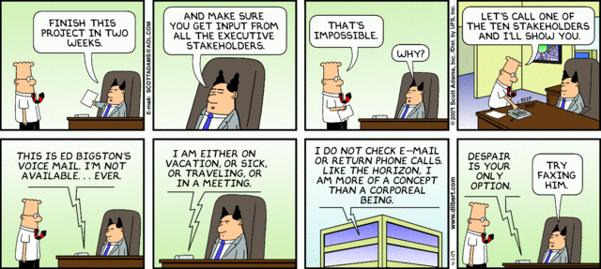
Identificar a los interesados

Slide 10
Identificar a los interesados
Identificar las personas y organizaciones (o departamentos) que se verán afectadas por el proyecto y documentar sus:
Intereses
Involucramiento
Impacto en el éxito del proyecto
... como una base para enfocar los recursos del proyecto en atender los más relevantes.

Slide 11
Identificar a los interesados
Los interesados deben ser identificados temprano en el proyecto, para conocer sus intereses y desarrollar la estrategia adecuada para atender sus necesidades oportunamente, para ...
Maximizar la influencia positiva y
Minimizar la resistencia.

Slide 12
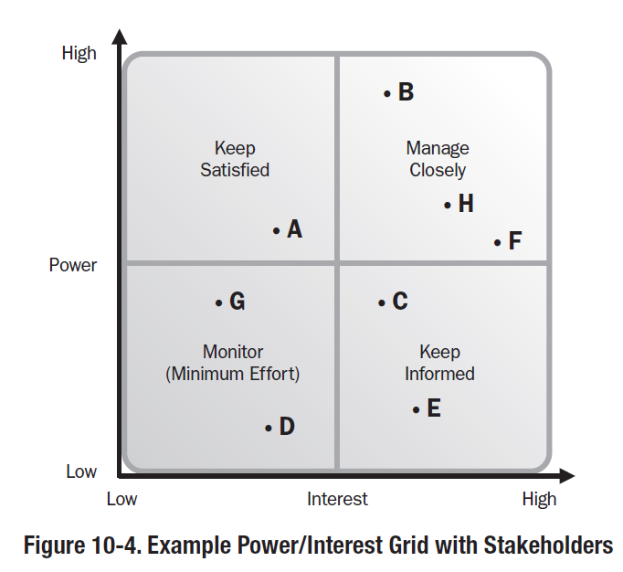
Identificar a los interesados

Slide 13
Registro de interesados
Identificación
Evaluación
requerimientos y expectativas
fase en que es relevante
Clasificación
interno/externo,
apoya/neutral/resiste

Slide 14
Estrategia de atención a interesados
Interesados
Nivel deseado de participación (objetivo)
Agrupaciones con que simpatiza o antagoniza
Evaluación del impacto potencial
Estrategias para ganar su apoyo o reducir su resistencia

Slide 15
Ejercicio en equipo:
Toma papel y lápiz ...
Identifica, evalua y clasifica a cinco interesados en tu proyecto.

Slide 16
Comunicación
10.1 Identificar a los interesados
10.2 Planear la comunicación
10.3 Distribuir información
10.4 Administrar las expectativas de los interesados
10.5 Reportar el desempeño

Slide 17
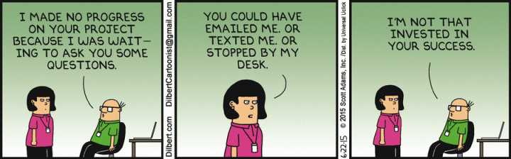
Planear la comunicación

Slide 18
Planear la comunicación
Proceso para determinar las necesidades de información de los interesados.
¿Quién necesita qué información?
¿Cuándo necesita la información?
¿Cómo se le va a entregar?
¿Quién la va a entregar?
Asignar los recursos suficientes para garantizar
Oportunidad, pertinencia y confidencialidad

Slide 19
Planear la comunicación
Activos de administración de proyectos actualizados
Propuestas de cambio procesadas
Plan del proyecto actualizado
Documentos del proyecto actualizados

Slide 20
Comunicación
10.1 Identificar a los interesados
10.2 Planear la comunicación
10.3 Distribuir información
10.4 Administrar las expectativas de los interesados
10.5 Reportar el desempeño

Slide 21
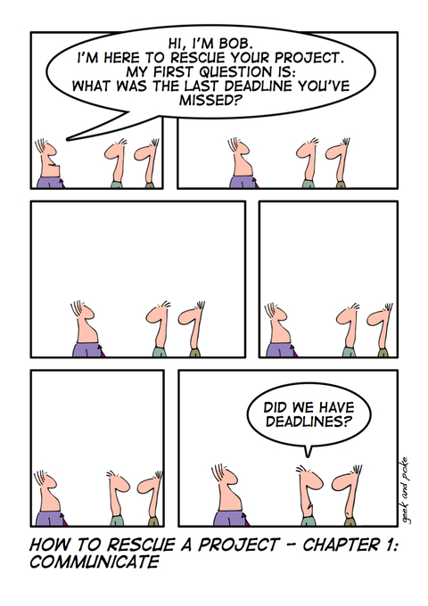
Distribuir información

Slide 22
Distribuir información
Proceso para hacer que la información relevante esté disponible para los interesados conforme al plan.
Se ejecuta durante todo el proyecto

Slide 23
Distribuir información
Utiliza técnicas como:
Modelos de emisión y recepción
Selección de medios
Estilo
Técnicas de conducción de reuniones
Técnicas de presentación
Técnicas de facilitación de procesos

Slide 24
Distribuir información
Activos de administración de proyectos actualizados
Notificaciones a los interesados
Reportes del proyecto
Presentaciones del proyecto
Registros del proyecto
Retroalimentación de interesados
Lecciones aprendidas

Slide 25
Comunicación
10.1 Identificar a los interesados
10.2 Planear la comunicación
10.3 Distribuir información
10.4 Administrar las expectativas de los interesados
10.5 Reportar el desempeño

Slide 26
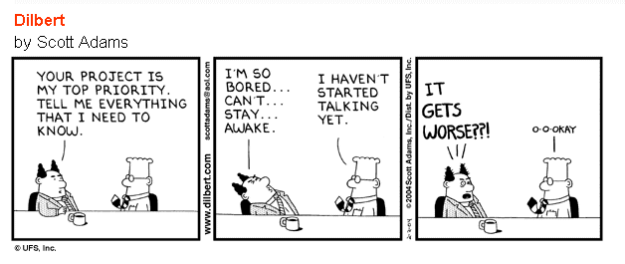
Administrar las expectativas

Slide 27
Administrar las expectativas
Proceso de comunicación y trabajo con los interesados para atender a sus necesidades y resolver asuntos cuando se presenten.
Incluye comunicación para influir en las expectativas de los interesados.
Negociación para influir en las expectativas
Explicación y atención temprana de inquietudes
Aclaraciones y resolución de problemas, incluyendo propuestas de cambio

Slide 28
Administrar las expectativas
Activos de administración de proyectos actualizados
Propuestas de cambio
Plan del proyecto actualizado
Documentos del proyecto actualizados
Estrategia de atención a interesados
Registro de interesados
Bitácora de asuntos identificados/resueltos

Slide 29
Ejercicio en equipo:
Toma papel y lápiz ...
De los 5 cinco interesados identificados en tu proyecto.
Selecciona los dos más relevantes y prepara una estrategia de comunicación.

Slide 30
Comunicación
10.1 Identificar a los interesados
10.2 Planear la comunicación
10.3 Distribuir información
10.4 Administrar las expectativas de los interesados
10.5 Reportar el desempeño

Slide 31
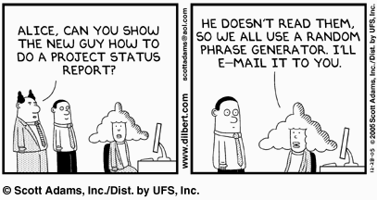
Reportar el desempeño

Slide 32
Reportar el desempeño
Proceso para distribuir la información acerca del desempeño del proyecto.
Reportes de estado
Mediciones de avance
Estimaciones
Revisión de estimaciones del plan contra datos reales

Slide 33
Reportar el desempeño
Análisis de desempeño (pasado)
Estado actual de riesgos y asuntos
Trabajo terminado en el periodo
Trabajo planeado para el siguiente periodo
Resumen de cambios aprobados
Otros asuntos que merecen ser analizados
Estimaciones de costo y calendario para terminar el proyecto

Slide 34
Ejercicio en equipo:
Toma papel y lápiz ...
Incluye en cada presentación de avance tu reporte de desempeño del proyecto.
Tiempo límite para la presentación 10 minutos.

